Slide 1
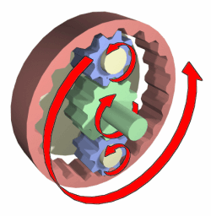
歯車勉強会
歯車とは、、
歯車の種類・各部名称
歯車の精度
歯車材料・熱処理・強度
歯車の加工
九州武蔵精密株式会社
技術部 生産技術課
柳原
2021-04-12
引用資料 歯車勉強会中級編
KHK歯車資料

Slide 2
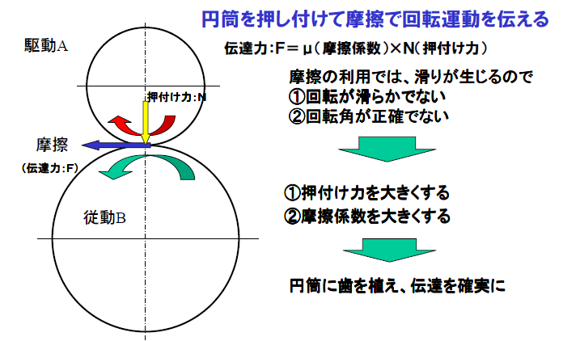
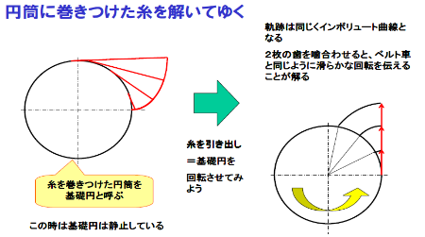
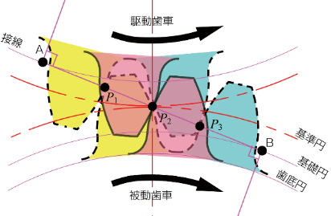
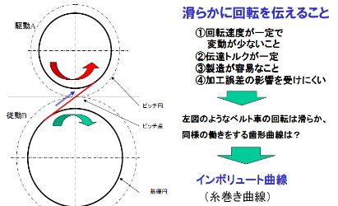
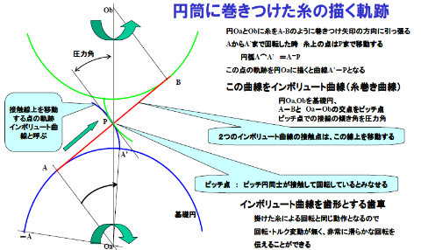
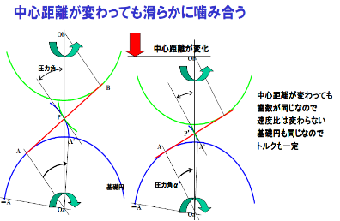
歯車とは、、
回転運動の伝達
インボリュート曲線とは
歯車のかみ合い
歯車に必要なこと
２つのインボリュート曲線のかみ合い
かみ合う歯車の中心距離

Slide 3
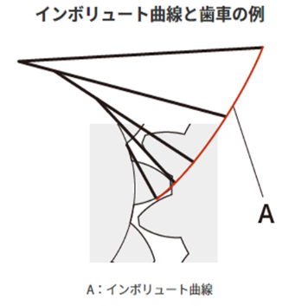
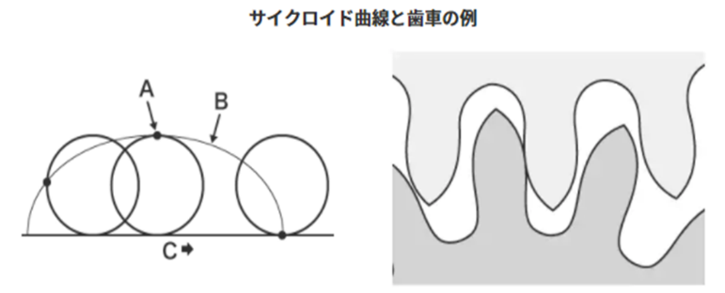
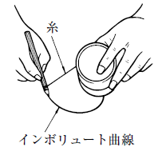
歯形曲線
インボリュート歯形
サイクロイド歯形
インボリュート曲線といわれる形状の歯形です。
インボリュート曲線とは、円筒に糸を巻きつけて、ゆるみなく引きほどいていったときに、糸の先端が描く曲線です。
インボリュート歯形を持つ歯車の最大のメリットは、歯車の中心距離の誤差が回転精度やかみ合いに影響しないという点です。また、圧力角がかみ合いの始まりから終わりまで一定で、摩耗の少ない滑らかな動作が可能ですさらに、インボリュート歯形の歯車は、形状がシンプルで加工が簡単、低価格であるということから、多くの機器の歯車にはインボリュート歯形が使われています。
サイクロイド曲線といわれる形状の歯形です。サイクロイド曲線とは、直線上を円が転がるときに、円のある１点が描く軌跡です。上下反転させたサイクロイド曲線は、物体が最も速く滑り落ちる曲線としても有名です。
サイクロイド歯形のメリットは、インボリュート歯形に対して歯元の面積が大きいので強度が高いということです。そして、最も大きなメリットは、かみ合う歯どうしに、まったく干渉が発生しないという点です。
サイクロイド歯形の歯車は、「歯元面が広く、歯形に滑りがない」「完全な転がりなので回転抵抗が低い」といった特徴から、時計や精密機械などの低負荷の製品に使用されています。
インボリュート曲線の描き方

Slide 4
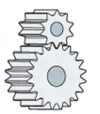

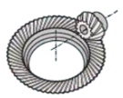
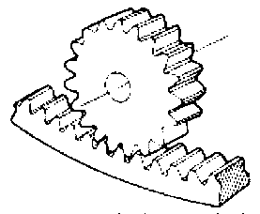

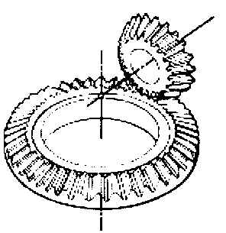
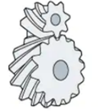

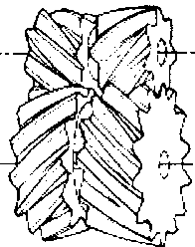
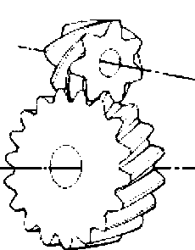
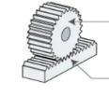

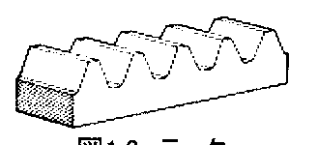
歯車の種類
(1) 平行軸の歯車
(2) 交差軸の歯車
① 平歯車
軸に平行な歯をもっています。最も一般的で広く使われ、ｽﾊﾟｰｷﾞ
(spur gear)とも呼ばれ、平行な2軸間
に回転を与え、回転は互いに逆方向となります。 (図1-1)
① すぐばかさ歯車
ｽﾄﾚｰﾄﾍﾞﾍﾞﾙｷﾞﾔ(straight bevel gear)ともよばれ、円錐の母線にそつて
点に向かって縮小するまっすぐな歯をもったものです。 (図2-1)
図2-1 すぐばかさ歯車
図1-1 平歯車
② まがりばかさ歯車
ｽﾊﾟｲﾗﾙﾍﾞﾍﾞﾙｷﾞﾔ(spiral beveru gear)とも呼ばれ、平歯車をはすば歯
にすることによってなめらかな回転を得る様に、すぐばかさ歯車の歯を渦巻状
したものをまがりばかさ歯車ともいいます。回転はなめらかで騒音が少なく高
回転に適しています。また歯数比を大きくとることができます。 (図2-2)
② 内接歯車
ｲﾝﾀｰﾅﾙｷﾞﾔ(internal gear)とも呼ばれ、円筒の内側に歯が切られ
2軸の回転方向が同じになります。
2軸間の回転数は、両歯車の歯数に反比例します。 (図1-2)
図2-2 まがりばかさ歯車
図1-2 内接歯車
③ ゼロールかさ歯車
ねじれ角が零であるまがりばかさ歯車をいいます。すぐばかさ歯車とまがりばか
歯車の特徴をあわせ持った独特なかさ歯車で、歯に加わる力はすぐばかさ
車と同じです。 (図2-3)
③ はすば歯車
ﾍﾘｶﾙｷﾞﾔ(ｈelical gear)とも呼ばれ、平行な2軸に対して歯が斜め
切られており、かみあいが歯の1端から始まるために、回転がなめらか
騒音が少なく、高回転にむいており、歯の強度も平歯車より強く
なりますが、歯が斜めに傾いているため軸方向力(ｽﾗｽﾄ力)が発生します。 (図1-3)
図2-3 ゼロールかさ歯車
(3) 食い違い軸の歯車
① 円筒ウォームギヤ
2軸が直角になっていてねじ棒状のｳｫｰﾑと、それにかみあうｳｫｰﾑﾎｲｰﾙからなっ
います。そのかみあいはすべり接触ですので騒音がほとんどありません。また回転
が大きくとれるため、大きな減速を必要とするものに使われます。 (図3-1)
図1-3 はすば歯車
④ やまば歯車
はすば歯車は軸方向力が発生しますので、これを無くす目的で2つの
すば歯車の歯の向きを逆にして組合せた形状をしており、ﾀﾞﾌﾞﾙﾍﾘｶﾙｷ
ﾔ(dovble helical gear)とも呼ばれています。減速比を大きくとれ、
きな動力を伝達することができるうえ軸方向力(ｽﾗｽﾄ力)も発生しません。 (図1-4)
図3-1 平歯車
② ねじ歯車
はすば歯車の2軸が交差しているもので、回転軸の向きを変えるのに使用され
ﾊﾟｲﾗﾙｷﾞﾔ(spiral gear)とも呼ばれています。ねじ歯車は、かみあいが点接触
ため、大きな伝達力の時磨耗によりｶﾞﾀが発生しやすいので注意する必要があ
ます。 (図3-2)
－3－
図1-4 やまば歯車
図3-2 内接歯車
⑤ ラック
ﾗｯｸは平歯車のﾋﾟｯﾁ円半径を無限大にしたものです。 (図1-5)
③ ハイポイドギヤ
まがりばかさ歯車の軸がくい違った形のかさ歯車と考えて良く、くい違う軸の量だ
ﾋﾟﾆｵﾝ軸を移動できるため、軸を伸ばすことができます。自動車の後輪駆動とし
良く使われます。 (図3-3)
図1-5 ラック
図3-3 はすば歯車

Slide 5
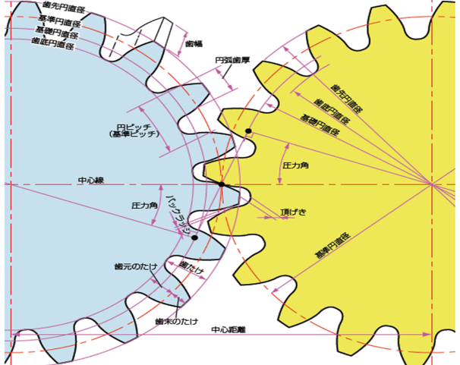
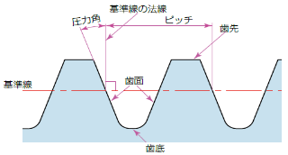
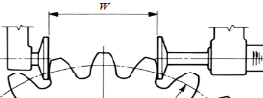
歯車各部の名称
① 中心距離(center distans)
1対の歯車がかみ合った時のそれぞれの歯車の中心間の
離、軸間距離とも呼ぶ。
⑩ 基礎円直径(base circle)
ｲﾝﾎﾞﾘｭｰﾄ歯形がつくられる基礎となる円の直径。
3
正面法線ピッチ
11
② 円ピッチ(circular pitch)
ﾋﾟｯﾁ円上または、ﾋﾟｯﾁ線上で測った隣りあう歯の対応する
分間の距離。
⑪ 歯先円直径
歯の先端を連ねた円の直径。
12
2
③ 法線ピッチ(normal pitch)
ｲﾝﾎﾞﾘｭｰﾄ歯車において、特定断面の歯形間の共通垂線
沿って測ったﾋﾟｯﾁ。特定断面は普通正面または作用平面です。
⑫ 歯底円直径
歯の根元を通る円の直径。
10
有効歯タケ
④ 全歯タケ(whole depth)
歯の全体の歯ﾀｹ方向の長さ、歯末のﾀｹと歯元のﾀｹの和
等しい。
⑬ 歯厚(tooth thickness)
ﾋﾟｯﾁ円上での歯の厚さをいい、円弧歯厚・弦歯厚・またぎ
厚などがあります。
ⅰ)円弧歯厚(circular thickness)
1つの歯の歯厚をﾋﾟｯﾁ円上の弧の長さで表したものです。
ⅱ)弦歯厚(chordal thickness)
ﾋﾟｯﾁ円上の両側歯面の対称な2点間の弦の長さで表したものです。
ⅲ)またぎ歯厚(displacement over a given number of teeth)
ｲﾝﾎﾞﾘｭｰﾄ歯車において、平行測定片で何枚かの歯をまたいで測定したときの歯厚。
5
8
⑤ 有効歯タケ(working depth)
1対の歯車の歯末のﾀｹの和。
4
9
7
⑥ 歯末のタケ(addendum)
歯車のﾋﾟｯﾁ円と歯先円の半径の差
6
⑦ 歯元のタケ(dedendum)
歯車のﾋﾟｯﾁ円と歯底円の半径の差
1
14
13
⑧ 頂ゲキ(clearance)
歯車の歯底円から、それとかみ合う歯車の歯先円までの距離
⑭ 圧力角(pressure angie)
歯面の1点において、その半径線と歯形への接線がな
角のことで、通常はﾋﾟｯﾁ点での圧力角を意味する。
またぎ歯厚
⑨ ピッチ円直径(pitch ｃircle)
歯車の寸法を決めるときの基準となる円を基準ﾋﾟｯﾁといい、
その直径。
基礎円

Slide 6
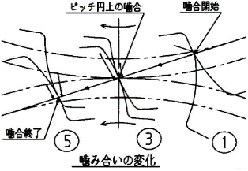
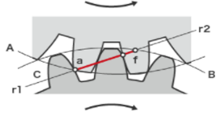
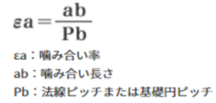
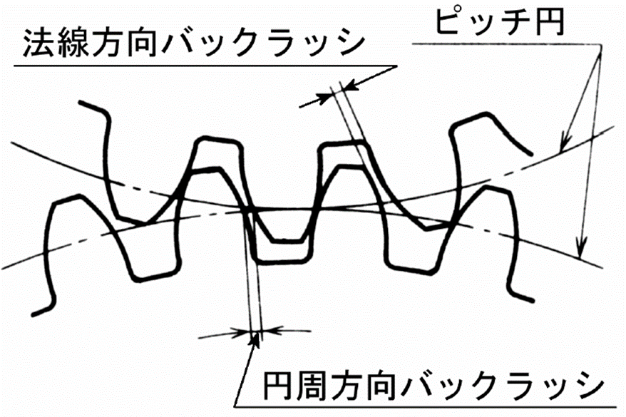
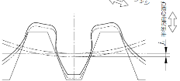
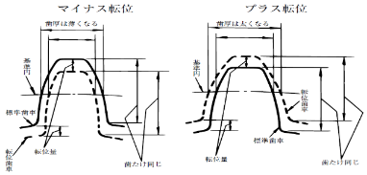
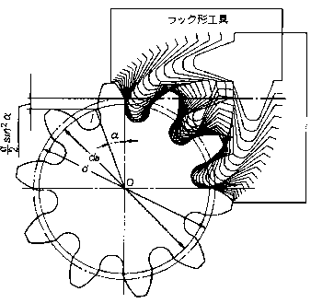
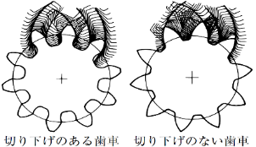
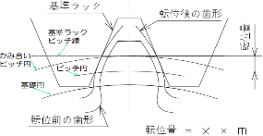
歯車各部の名称
⑮ かみあい率(contact ratio)
かみあい率は1対の歯車のかみあいが正しく行われているかどうかを判断する基準にな
ものです。
歯車のかみあいは、かみあい起点Ｓ1ではじまり、かみあい終点Ｓ2で
終わる長さＳ1，Ｓ2をかみあい長さという。
かみあい率はこの長さを法線ﾋﾟｯﾁで割った値をいい、一般にかみあい率は、1.4以上必要
いわれている。
S1
S2
かみ合い長さ
⑯ バックラッシュ(backlash
ﾊﾞｯｸﾗｯｼｭとは、歯車をかみあわせた時の歯面間の遊び、または隙間のことです。
ﾊﾞｯｸﾗｯｼｭ量をとる方法は歯厚を減少させる方法と、中心距離を変化させる場合とがあり
ます。
⑰ 転位
切下げを防止するために、圧力角はじめ歯末及び歯元のﾀｹを標準値によらないで歯切りを方法
があります。たとえば刃物の切込みを浅くして創成歯切りを行うと、標準値より低い歯元の歯車を
得ることができます。反対に切込みを深くすると、歯元が標準値より大きくなります。このような歯
車を転位歯車といいます。ﾗｯｸ形工具の基準ﾋﾟｯﾁ線を歯車の基準ﾋﾟｯﾁ円から外側にずらして
歯切りする方法をプラス転位といい、 ﾗｯｸ形工具を標準の位置よりくいこませて歯切りする
方法をマイナス転位という。
切下げを防ぐ以外で歯車を転位する重要な目的の1つに歯厚・中心距離を変化させたり、いろ
いろな要求を満たすことができる。
正転位歯車は、歯面がねてくるため、強度は上がるが歯先がとがりやすい。
負転位歯車は、歯面が起きてくるため、強度は下がるが、ｷﾞﾔ音には有利。
標準歯車の創成
転位係数
主として
１.意図的に指定した中心距離に変えたいとき
２.歯形の切下げを回避したいとき

Slide 7
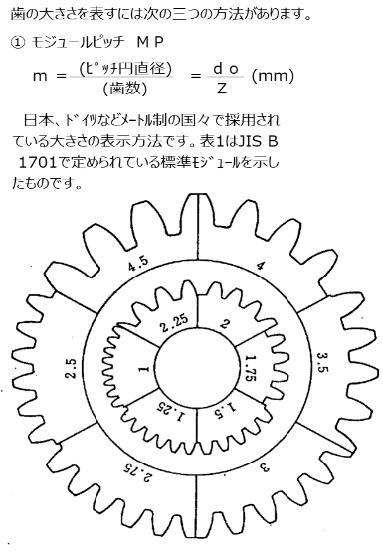
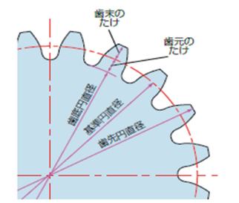
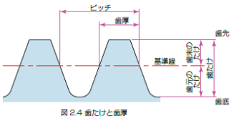
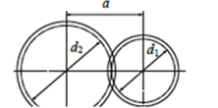
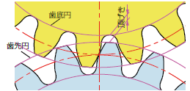
歯車の大きさ
歯たけと歯厚 歯の高さはモジュール（ｍ）の大きさで決まります。ISO及びJISに規定されている 歯車歯形（並歯）図2.4 歯たけ(h)/歯末のたけ(ha)/歯元のたけ(hf)の説明
歯たけ(h)とは、歯先から歯底まで ｈ＝2.25m(歯末のたけ＋歯元のたけ）
歯末のたけ（ha)とは、歯先から基準線（ピッチ円）まで ha＝1.00m
歯元のたけ（hf)とは、歯底から基準線（ピッチ円）まで hf=1.25m
歯厚（s)とは、ピッチ(p)の半分が基準 ピッチ（p)＝πｍ s＝
歯車の直径(大きさ） 歯車の大きさは、基準円直径（ｄ）が基準となります。 基準円を基準として、ピッチ、歯厚、歯たけ、歯末のたけ、歯元のたけが決まります 基準円直径(d)
d=zm 歯先円直径（da） da=ｄ＋２ｍ 歯底円直径（df) df=d-2.5m
中心距離とバックラッシ 一対の歯車の基準円が接するようにかみ合う時、中心距離は２つの基準円直径の半分となる 中心距離(a) a=
歯車のかみ合い時、スムーズにかみ合うにはバックラッシ（歯面間の遊び）が大切です バックラッシとは一対の歯車をかみ合わせたときの歯面間の遊びのことです 歯車対には歯たけ方向にも隙間（遊び）があります。これを頂げき（クリアランス）といいます。頂げき（ｃ）は歯車の歯元のたけと相手歯車の歯末のたけの差です 頂げき（ｃ） c=1.25m-1.00m=0.25m
(d1+d2)
2
πｍ
② サーキュラーピッチ ＣＰ
2
ｔ ＝
Π× (ﾋﾟｯﾁ円直径)
＝
Π・ｄｏ
(mm)
(歯数)
Ｚ
③ ダイヤメトラルピッチ ＤＰ
Ｐ ＝
(歯数)
＝
Ｚ
(1/inch)
(ﾋﾟｯﾁ円直径)
ｄｏ

Slide 8
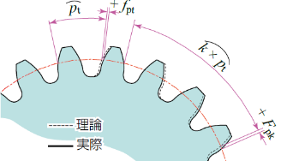
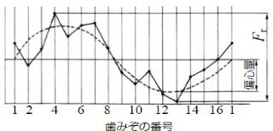
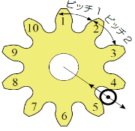
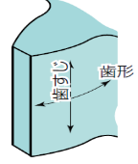
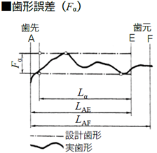
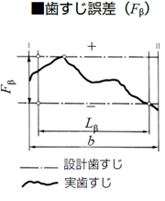
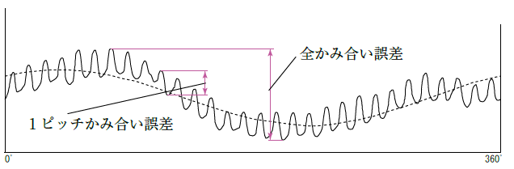
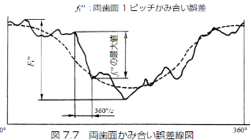
歯車の精度
高精度な歯車とは形状誤差が少ない歯車
インボリュート歯形の正確さ | → | 歯形精度
歯面歯すじの正確さ | → | 歯すじ精度
歯/歯溝の位置の正確さ
・歯の割出し精度 | → | 単一ピッチ精度
（ピッチの正確さ） | → | 累積ピッチ精度
・歯溝に押し込んだボールの半径方向の位置のバラツキ | → | 歯溝の振れ精度
■ピッチ誤差
歯車軸を中心とする測定円周上でピッチ測定する
（a）単一ピッチ誤差（ｆpt）
実際のピッチと理論ピッチとの差
（ｂ）累積ピッチ誤差（Ｆp）
全歯ピッチ誤差を測定して評価します。累積ピッチ誤差曲線の全振幅が累積ピッチ誤差です（３枚の場合）
■歯溝の振れ（Fr）
全歯溝に測定子（玉、ピン）を押し込み、測定子の半径方向位置 の最大値と最小値との差です。歯溝の振れには歯車軸の偏心が含まれている
■両歯面かみ合い誤差（Fi″）
歯形/ピッチ/歯すじ精度などは、歯車単体で精度を評価するものでした。この方法とは異なり、親歯車（マスタギヤ）とのかみ合わせにより歯車の精度を評価する両歯面かみ合いテストという歯車精度の評価方法がある 親歯車と被検査歯車の両歯面が接触するようにかみ合わせて被検査歯車を１回転させて中心距離の変化を記録する 図5.6は歯数が30の歯車の試験結果です。１ピッチかみ合い誤差の小さな山（波）が30か所見られます。全かみ合い誤差は、 歯溝の振れ誤差の大きさプラス１ピッチかみ合い誤差の大きさくらいになる
歯数16の歯みぞの振れ
fi” :両歯面１ピッチかみ合い誤差
Lα:歯形検査範囲
LAE:かみ合い長さ
LAF:有用長さ
Lβ:歯すじ検査範囲
b:歯幅
両歯面かみ合い誤差線図
両歯面かみ合い試験の結果

Slide 9
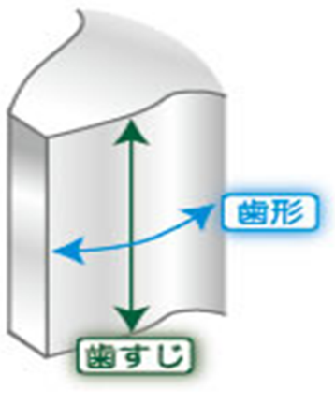
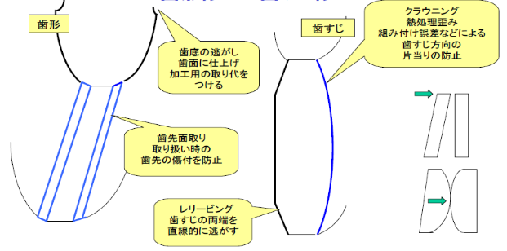
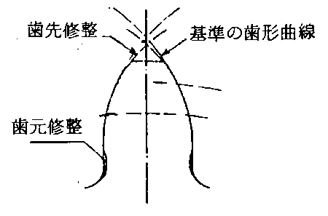

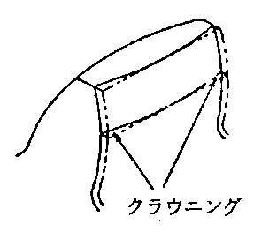
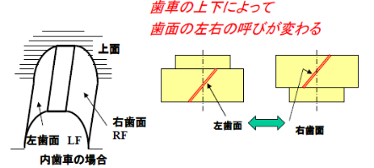
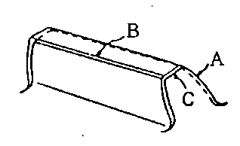
歯形・歯すじ
歯形・歯すじ名称
歯形修正・歯すじ修正
右歯面
１）歯形 | 歯先（Tip） | 歯底（Root）
２）歯すじ | 上部（Top） | 下部（Bottom）
３）歯面 | 右歯面（RF） | 左歯面（Lf）
４）ねじれ方向 | 右捩じれ（RH） | 左捩じれ（LH）
クラウニング熱処理歪み
組付け誤差などによる歯すじ方向の片当たりの防止
歯形
歯すじ
歯底の逃がし歯面に仕上げ加工用の取り代をつける
上面
TOP
左歯面
歯先面取り取り扱い時の歯先の傷付けを防止
上部
Top
レリービング歯すじの両端を直線的に逃がす
歯底
Root
ねじれ方向
歯先
Tip
歯形修正 (図14)
歯形修正とは、歯先修正と歯元修正の総称です
歯先修正とは、歯先における歯形を正しいｲﾝﾎﾞﾘｭｰﾄ歯形よりも、凸になるよ
に修正することです。
下部
Bottom
クラウニング (図15)
歯車は、歯筋誤差、歯車箱の軸穴の平行度の狂い、負荷運転における歯及び
のたわみ等により片当たりという現象を起こし、その結果、負荷能力が低下しま
図(15)のように、歯の歯筋方向に適当なふくらみをつけることをｸﾗｳﾆﾝｸﾞといい、ｸﾗ
ﾆﾝｸﾞを施された歯車は片当たりすることがなく、負荷能力の低下を防ぐことができす
歯車の音も非常によくなります。しかし、ｸﾗｳﾆﾝｸﾞををつけすぎると、歯当たりの
さが短くなり、かえって騒音が増えることがあります。
図14
２輪のTOP側
横置きエンジン 乗車時の左側
縦置きエンジン 前進方向側
図15
面取り (図16）
歯車はたとえ小さな傷でも、悪い音が出る場合が多いので、歯車周辺に鋭い
があってはいけません。運搬途中や組立作業中に打ち傷を作らない様に、ある
は、たとえそれらの部分が相手歯車に当たってもその面をえぐり取るようなことの
ないように、全ての鋭角は必ず図(16)のように面取りをしておくべきです。
図16

Slide 10









歯車の材料と熱処理
代表的な金属材料
■S45C （機械構造用炭素鋼）
S45Cは中程度（0.45%）の炭素を含んだ鋼（スチール）の代表選手です。大変入手しやすい材料で、平歯車、はすば歯車、ラック、かさ歯車、ウオームなど各種の歯車に使われる
■SCM440（クロムモリブデン合金鋼）
中程度の炭素（C＝0.40％）を含有し、クロム/モリブデンなどの成分も含んだ合金鋼 S45Cより強い材料で、調質や高周波焼き入れして硬度を高め 各種歯車に使用します
代表的な熱処理
■焼き入れ
鋼の硬度を高めるために高温(約800℃）に加熱してから急冷する処理です。冷却剤の種類により油焼き入れ/水焼き入れ/スプレー焼き入れなどがあります。焼き入れ後、硬くなりすぎた鋼（スチール）に靭性を与える焼き戻しを行うのが一般的です 純粋な鉄は焼き入れして硬くすることは出来ませんが、炭素を0.35%以上含有した鉄であれば焼き入れすることが可能です
■調質
焼入れと焼き戻しを組み合わせて、鋼の硬さ/強度/靭性を調整する熱処理です・ 調質後に製品を機械加工しますから焼き入れほどは硬度を高くしない
一般的な熱処理と硬度
熱処理 | 硬度
なし | 194HB以下
調質 | 200～270HB
高周波焼入れ | 50～60HRC
一般的な熱処理と硬度
熱処理 | 硬度
調質 | 225～285HB
高周波焼入れ | 50～60HRC
■高周波焼き入れ
S45CやSCM440のような0.35%以上の炭素を含有した鋼（スチール） の表面を硬くする焼き入れ方法 歯車を高周波焼き入れする場合、歯面及び歯先を硬くすることが出来ても、 歯底を硬くすることはできないことがあります。硬さは浸炭焼き入れした場合よりも低い 高周波焼き入れする事により歯車精度は低下する 高精度な歯車とするには歯車研削を行う
■浸炭焼き入れ
低炭素鋼の表面に炭素をしみ込ませて、高炭素の状態にして、表面だけ 硬化する熱処理です 炭素がしみ込んだ表面は特別硬くなります。芯部（C=0.15%の低炭素） もある程度硬くなりますが表面程硬くなりません 浸炭焼き入れした歯車は変形（寸法プラス）したり、歪んだりして精度は 一等級程度悪くなります。 歯車の精度を高めるには、歯車研削が必要です。
■SCM415（クロムモリブデン合金鋼）
低炭素合金鋼（C=0.15%）の代表です。一般的には、浸炭焼き入れして使用します S45CやSCM440よりも強い材料です。表面硬度は55～60HRCくらいで使用します
■SUS303（ステンレススチール：18Cr-8Ni鋼）
ステンレススチールという名前の通り、錆が発生しにくい鋼（スチール）です オーステナイト系のステンレス鋼で基本的には非磁性です 錆の発生をきらう食品機械などの歯車に使われる 似たような成分の材料にSUS304というステンレス鋼がありますが、これはSUS303より耐食性がすぐれています
■銅合金鋳物
ウオームホイールの材料としてよく使われる。りん青銅鋳物（CAC502）やアルミニウム青銅（CAC702）などが一般的です。相手ウオームはS45C/SCM440/SCM415などの鉄系金属材料を使います。 ウオームとウオームホイールの材料を変えるのは、滑りによる歯面のカジリや焼き付きを防ぐためです
■窒化
鋼の表面に窒素を拡散侵入させて表面を硬くする熱処理です。鋼に、アルミニュウム、クロム、モリブデンが含まれていると窒化しやすく硬くなります。代表的な窒化鋼としては、SACM645（アルミニュウムクロムモリブデン鋼）があります

Slide 11









歯車の表面処理
表面処理は防錆や耐摩耗性を改善する為に行う
耐食性向上/防錆効果 耐摩耗性向上 表面粗さ向上（表面を滑らかに） 表面を美しく、きれいにする | 注意 １.耐摩耗性が向上しても無潤滑運転は行えない 2.焼き入れ硬化された歯車にめっきを行うと脆くなる 3.めっきの厚みによって歯車精度や寸法精度が悪化します
■レイデント処理 防錆効果大/耐摩耗性も向上。色は黒。レイデントは、レイデント工業の登録商標です。 めっきに似た処理で表面に大変剥がれにくいクローム系のレイデント皮膜（1～2μｍ）を作ります
■パーカー処理（リン酸塩処理） りんさん鉄系化成処理のこと りん酸鉄系皮膜は、薄膜非晶質皮膜で屋内塗装製品の塗装下地比較として利用される
◇パルポスM りん酸マンガン系化成処理のことです。めっき厚は,３～15μｍくらいです。防錆皮膜としても利用されますが、耐摩耗性に優れていることにより、摺動部品などに使用される
■固体潤滑処理 油では不可能な潤滑を加工にする固体潤滑処理としてドライｺｰﾄスプレーがあります 歯車の歯面にスプレーするだけで潤滑剤が付着乾燥すると共に、配合されている二硫化モリブデンによって、微小すり動作による摩耗 （フレッティングコロージョン）防止や初期なじみ用として効果を発揮します
■WPC処理 金属の疲労強度向上/摺動性向上に有効です 疲労強度の向上であって、曲げ強度を向上させるものではない 40～200μｍの極小ショットを歯車に対して100m/sec以上の高速で噴射して処理します これにより瞬間的に熱が発生し、表面の金属結晶を溶かし、急冷することにより、金属の結晶が細くなります。寸法変化は1～2μｍくらいです
■電気亜鉛めっき 鉄の防錆を目的とした代表的なめっき法 クロメート処理の進歩によって外観性能も向上 めっき厚は2～2.5μｍくらいが一般的
◇ユニクロメート RoHS非対応の表面処理です。青みがかった銀白色です。防錆性能は他の亜鉛めっき より劣りますが、低価格です。RoHS対応の場合、三価クロメート（三価ホワイト）を 指定する
◇黒クロメート RoHS非対応の表面処理です。黒色ですが、形状によってやや赤みを帯びます。電気亜鉛めっきのうちで耐食性に優れています。RoHS対応の場合、三価クロメート（三価ブラック）を指定する
■無電解ニッケルめっき（カニゼンめっき） 耐食性/耐摩耗性を向上します。電気を使用しないめっきです めっきの膜厚（3～10μｍ）が均一で［複雑な形状」［寸法精度の厳しいもの」に滝しています
■黒染め アルカリ黒色酸化着色のこと 強アルカリ性処理液を140℃に加熱して金属自身の化学変化によって黒色にします。 防錆効果があります。表面に膜厚3μｍ以下の四三酸化皮膜ができます

Slide 12






歯車の強度
歯車の設計者は歯車に働く負荷、回転数、期待する寿命時間などから歯車も仕様を決定 ここでは歯車の強さとして、曲げ強さと歯面強さ簡単に説明します
■平歯車及びはすば歯車の曲げ強さ計算式 JGMA401-01(日本歯車工業会）
限界を超えた力が歯に加わった場合は、歯は図に示した歯底すみ肉部から破損す
■平歯車及びはすば歯車の歯面強さ計算式 JGMA402-01
歯面強さは歯面の接触応力に基づいて歯面損傷（ピッチング）に対する 強さを計算します
■曲げ強さを大きくする
許容円周力の式（7.1）の分母を小さく、分子を大きくします。 a)強い材料を使う（許容歯元曲げ応力を大きく） b)歯車を大きくする（大きなモジュール/広い歯幅） c)強い歯形にす（歯形係数を小さく） ・大きな圧力角 ・プラス転位 d)かみ合い率を大きくする（荷重分布係数を小さく） ・歯数を増やす ・はすば歯車にする e)高精度にする
■歯面強さを大きくする
a)焼き入れした固い材料を使う（許容ヘルツ応力を大きく） b)歯車を大きくする（大きなピッチ円直径/広い有効歯幅） c)かみ合い率を大きくする（かみ合い率係数を小さく） d)高精度にする

Slide 13







歯車加工の種類
歯切り （荒切り)
歯面仕上げ
歯面仕上げ(熱処理後)
ホブ（ＨＯＢ）
ギヤシェーパー（ＧＳ）
シェービング（ＳＶ）
ギヤホーニング（Ｇ／ＨＯ）
歯 研 （ＧＧ）
ｲﾝﾀｰﾅﾙ砥石
砥石
HOBｶｯﾀ
ﾋﾟﾆｵﾝｶｯﾀ
ｼｪｰﾋﾞﾝｸﾞｶｯﾀ
ﾜｰｸ
ﾜｰｸ
ﾜｰｸ
ﾜｰｸ
ﾜｰｸ

Slide 14







歯車の加工（ホブ加工）
(1) カッター各部の名称
(2) 特殊ホブの歯形
ホブ
ホブ
ホブ
セミトッピング
トッピング
歯車
歯車
プロチュバランス
歯車
セミトッピングﾎﾌﾞ
トッピングﾎﾌﾞ
ﾌﾟﾚｼｪｰﾋﾞﾝｸﾞﾎﾌﾞ
(3) 切削送り方向
ﾎﾌﾞで歯切りするとき、ﾎﾌﾞを歯車素材の上方から下方にる
ｺﾝﾍﾞﾝｼｮﾅﾙｶｯﾄと、下方から上方へ送るｸﾗｲﾑｶｯﾄとがある。
ｺﾝﾍﾞﾝｼｮﾅﾙｶｯﾄは、ﾎﾌﾞの回転方向と送り向きが同方向
あるので、切屑は歯底から歯末に向かって削り出される。
このために切屑は、はじめは薄いが次第に厚くなって出て
てﾎﾌﾞの切刃に付着し、歯面をいためやすくなる。
ｸﾗｲﾑｶｯﾄでは、ﾎﾌﾞの回転と送りが逆方向になるために、屑
はｺﾝﾍﾞﾝｼｮﾅﾙｶｯﾄの逆になり、歯切り仕上げ面が良好と
なる。またﾎﾌﾞのくい込みはじめまでの滑りがないから、摩擦
によって切刃をいためることも少なく、ﾎﾌﾞの寿命が長くな
有利な点がある。硬い材料や高速切削にはｸﾗｲﾑｶｯﾄの
が良い。

Slide 15







歯車の加工 （ギヤシェーパー加工）
(1) カッター各部の名称
(2) ピニオンカッタの歯切原理と特徴
(3) ピニオンとホブ歯切の特徴
一対の歯車のかみあい運動において、一方を
歯切工具におきかえ(ﾋﾟﾆｵﾝｶｯﾀ)、それと歯
車素材とを正しくかみあうような回転運動をさ
せながら、ﾋﾟﾆｵﾝｶｯﾀを往復運動させることに
より歯形を創成する。この方法がﾋﾟﾆｵﾝｶｯﾀに
よる歯切りである。
＝長所＝
1)段付歯車、内歯車の加工が可能
2)特殊歯車(欠歯、結合歯)の歯切り加
工が可能
3)工具の価格が比較的安価
＝短所＝
1)加工時間がﾎﾌﾞと比べ長くかかる
2)1Reg当りの加工数が少ない
3)ﾜｰｸ歯底径及び面取り量の変化が大きい
歯切り方法 |  |  | 往復運動＋回転（ギヤシェーパー） | 回転＋回転（ホブ）
 |  |  | 一対の平歯車のかみ合い運動において、カッタとブランクを正しくかみ合うような回転運動をさせながらカッタを往復運動させることにより歯形を創成する | ホブを回転させ、それに応じた回転をブランクに与え、歯形を創成させる歯切り法でカッタとブランクがともに一方向に連続回転運動して歯数の割出しと歯形を同時創成する
対称歯車 | 外歯車 |  | 〇 | 〇
 | 段付き歯車 |  | 〇 | ×
 | 内歯車 |  | 〇 | ×
加工精度 | 歯面 | 粗さ | 小 | 大
 |  | 切削目
 | ピッチ誤差 |  | 大 | 小
特徴 |  |  | ギヤシェーパーにより歯切りされた歯車の精度上の特徴としては、ピニオンカッタの円周上の各歯が歯車の対応する歯を仕上げるのでカッタの精度がそのまま写る為歯車の円周上の各歯に差がでやすい また、往復運動の為、切削負荷が大きくかかりホブより精度がおち、加工能率も悪い。一般的にホブ加工が出来ない段付歯車、内歯車を加工する場合、ホブの代用として使われる | 歯車の円周上の各歯はホブの同じ切れ刃により、同じように削られるので、ホブカッタの精度誤差は歯車の各歯に同じ誤差をもたらし不連続点の無い均一な歯車がつくられる。製品のピッチ誤差がカッタ精度に影響されることは少ない 回転運動による切削の為、切削負荷が軽減され高能率で加工できる。 一般的に精度、生産性に優れる為、標準的な歯切り法として使われる
ﾋﾟﾆｵﾝｶｯﾀ
ホブ
基礎ねじ面
被削歯車
仮想歯車
投影輪郭
(切削ﾗｯｸ)
被削歯車
ﾋﾟﾆｵﾝｶｯﾀｰに歯切り

Slide 16









歯車の加工（シェービング加工）
(1) カッター各部の名称
(2) ｼｪｰビング方式
シェービング方式 | コンベンショナル | アンダーパス | ダイヤｺﾞﾅﾙ | プランジカット
用途 | 最も一般的な加工法で歯幅の広い歯車や大型歯車の加工に適する | カッタ幅より少しは幅の広い歯車の加工に用いれれる量産加工に適する | 段付き歯車等の加工に用いられる | 量産歯車の高能率加工に適する
加工時間 （参考）m3 PA20°NT30 幅20 ギヤを3往復加工（ ）は２往復 | 95～100″ （65～70″） | 60～65″ （40～45″） | 60～65″ （40～45″） | 25～30″
特徴 | ・歯車軸方向に送る ・送り長さは歯車の歯幅とほぼ同一 | ・歯車軸に対して斜め方向に送る ・送り長さは歯車の歯幅より短い | ・歯車軸に対して垂直方向に送る ・送り長さは左記２方向より短い ・デファレンシャルセレーション | ・インフイードのみ ・デファレンシャルセレーション
概要図

Slide 17












歯車の加工（ギヤ グライディング）
(1) 歯車研削の理論
(2) ﾄﾞﾚｽ装置
(３) 歯位相合わせ
ダイヤモンドドレス工具の種類
研削砥石及びフランジ
研削砥石
(未加工品)
ﾛｰﾀﾘｰﾄﾞﾚｯｻｰ
ﾋﾟｯﾁ送り、
ﾄﾞﾚｽ切込み軸のNC
制御で自動ﾄﾞﾚｽ可能
研削砥石
ドレス済み
(４) 研削砥石
ｱﾙﾐﾅ質砥粒のＷＡ(ﾎﾜｲﾄ ｱﾙﾐﾆｭｳﾑ ｵｷｻｲﾄﾞ)砥石が一般的で
ＷＡ歯研とも呼ばれている。
最近は米国ﾉｰﾄﾝ社のｾﾗﾐｯｸ系砥石(ＳＧＦ)が高能率研削用とし
て使われている。
WA：ﾎﾞｰｷｻｲﾄや白色ｱﾙﾐﾅなどの原材料を炉内で溶融し、凝固
させた塊を粉砕整位したもの。全体として白色をおびている。
砥粒の結晶は極めて大きな結晶が成長しています。
ＳＧＦ：Seeded Gel(ｼｰﾃﾞｯﾄﾞ・ｹﾞﾙ)製法の化学ﾌﾟﾛｾｽによって製造
されます。これは、主原料をｻﾌﾞﾐｸﾛﾝｻｲｽﾞの粒子から始め、乾燥
、粉砕、焼成工程を経て砥粒とします。こうして精製された砥粒は
Al2O3純度の高い、微結晶(ｻﾌﾞﾐｸﾛﾝ)ｾﾗﾐｯｸ体となります。一個
の砥粒の中には数十億個の粒子が存在し、これが砥粒を強固に
し、独特の破砕性(ﾐｸﾛ破砕)を生み出します。
WAの粒界破砕やﾏｸﾛ破砕と違いﾐｸﾛ破砕の為、安定的に鋭利な
状態を確実にします。
X ラジアル インフイード軸
砥石フランジ
ｳｫｰﾑ状砥石はﾗｯｸ歯形又は研削歯車の圧力角に相当
る直2辺形の歯形を有する。この砥石のﾗｯｸ歯が被研削
ギﾔと噛み合い運動を行うことによって、ｲﾝﾎﾞﾘｭｰﾄ創成を行
ながら歯車研削を行う。
利点 ・累積ﾋﾟｯﾁ誤差が少ない
・歯形，歯筋制度の安定
フランジ付き
研削砥石

